Slide 1
MK. KA 1 Adobe Illustrator
Anthromorphic
Desain Komunikasi Visual – UNIKOM
Desain Grafis – UNIKOM

Slide 2
Brief Ujian Tengah Semester

Slide 3
Brief UTS
Mahasiswa diminta membuat karakter Anthromorphic dengan Adobe Illustrator, yaitu bentuk karakter penggabungan manusia dengan hewan.
Silahkan berkreasi sebebas nya memilih hewan apapun untuk menjadi karya.
Penggambaran hewan tsb silahkan dengan style yang disukai (boleh flat/ ada shadow nya).
Harus FULL BODY dan BERPAKAIAN layaknya manusia.
Upload UTS ini dalam dalam format AI+JPEG nya (di .ZIP). dengan format nama file KELAS_NIM_NAMA_NAMA TUGAS.
Di kumpulkan/ upload pada hari SELASA 5 MEI 2020 pada jam sesuai jadwal perkuliahan.
Perlu diingat, tugas ini akan menjadi syarat mutlak absensi mahasiswa, jika ada yang tidak mengumpulkan atau telat (melewati jam matakuliah) maka dianggap tidak hadir.

Slide 4
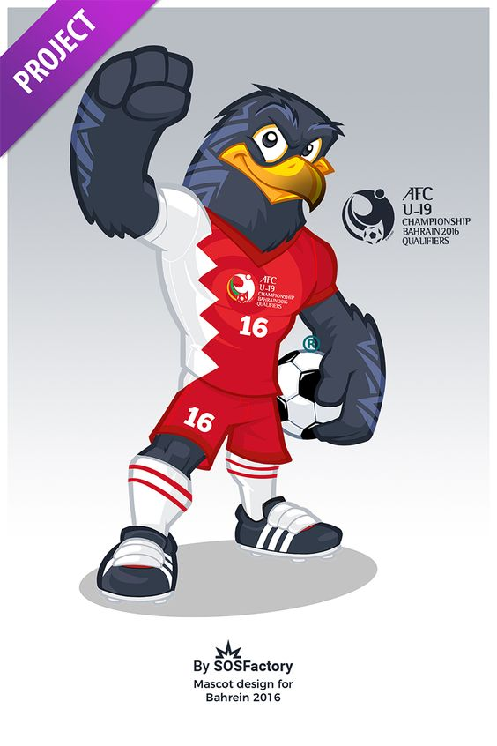
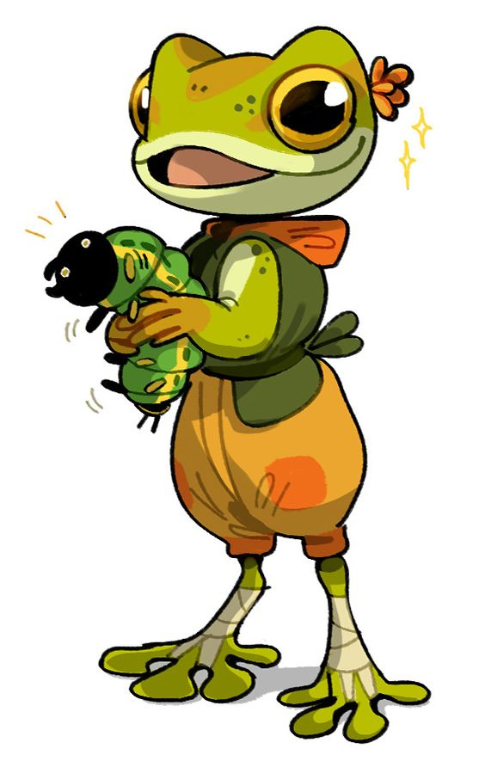
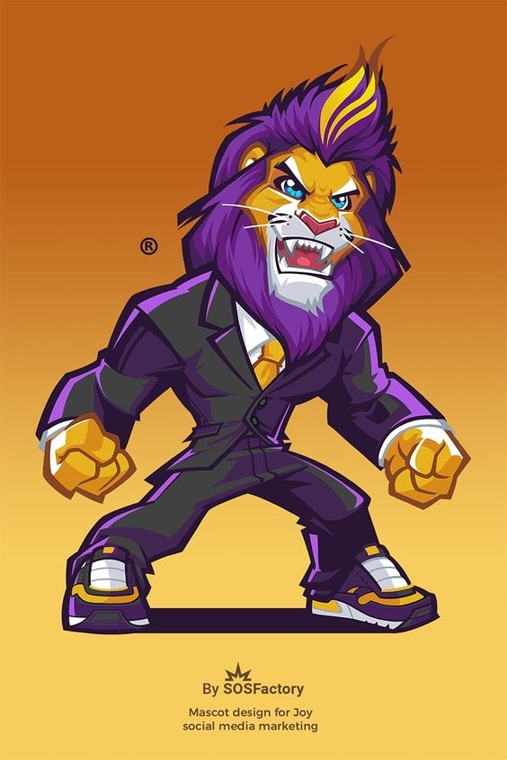
Contoh Karakter Anthromorpic
Buat karya ini dengan sungguh2 dan original (tidak menjiplak hasil karya orang lain). Referensi ada bukan untuk ditiru tapi untuk dipelajari.

Slide 5
Selamat Berkarya

